Slide 1

Chào mừng các con đến với tiết tiếng việt

Slide 2


Chuột con đáng yêu

Slide 3
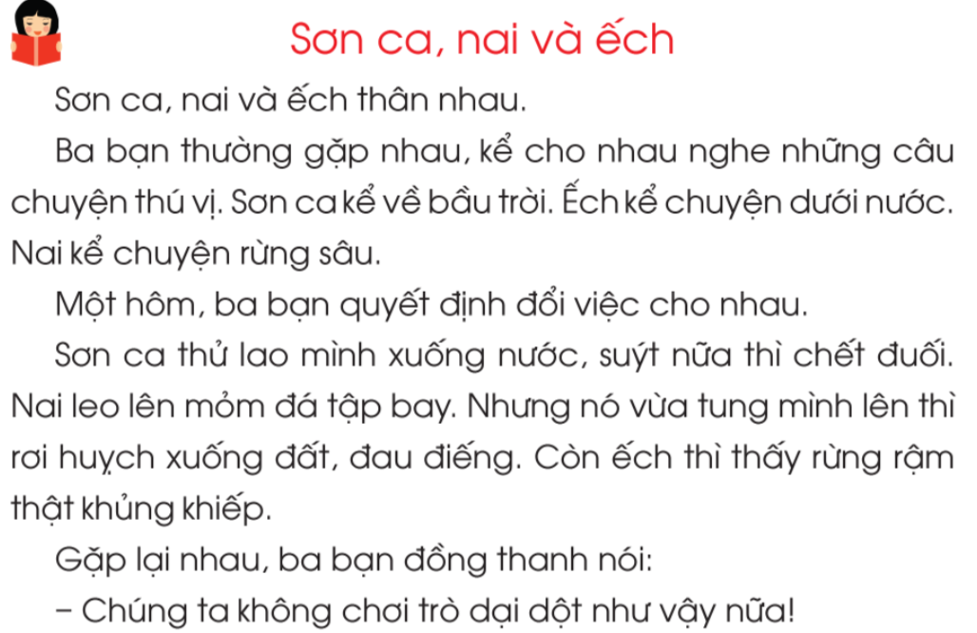
1
2
3
4
5
6
7
8
9
10
11
12

Slide 4
1
2

Slide 5
1. Sơn ca, nai và ếch đã đổi việc cho nhau như thế nào?
Sơn ca thử lao mình xuống nước, nai leo lên mỏm đá tập bay, ếch vào rừng rậm

Slide 6
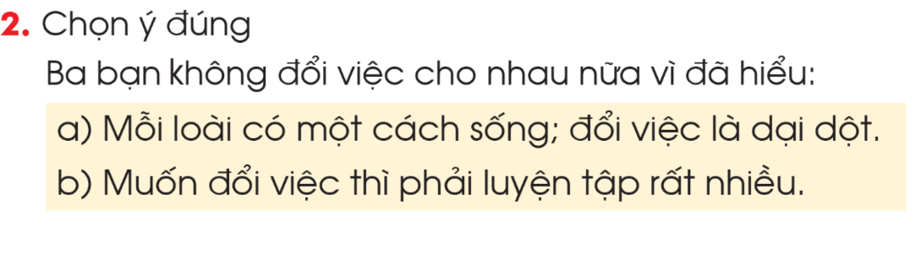

Slide 7
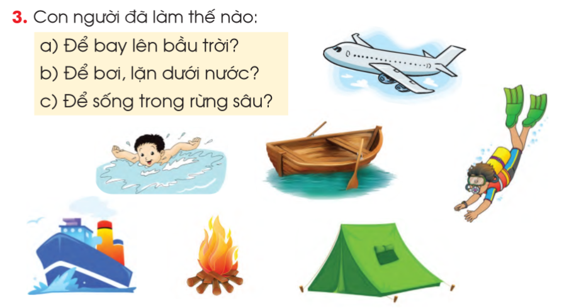

Slide 8


